Slide 1
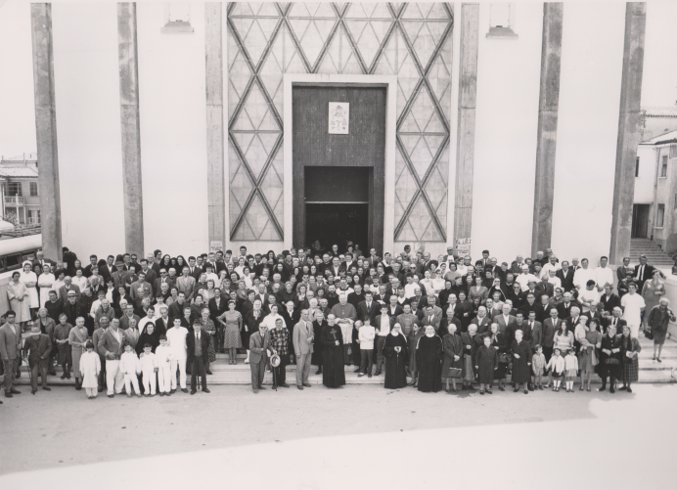
27.5.1967, Urbani, Gionata dell’a

